Slide 1


SQL Rápido
Primeiros passos
VITOR GEREVINI YOSHIOKA

Slide 2

INTRODUÇÃO AO SQL SERVER
Principais comandos SQL
SQL Server é um sistema de gerenciamento de banco de dados relacional desenvolvido pela Microsoft. Ele é amplamente utilizado para armazenar e recuperar dados conforme solicitado por outros aplicativos de software. Neste ebook, vamos explorar os principais comandos SQL, com exemplos práticos para ajudar você a dominar o uso do SQL Server.

Slide 3
01
SELECIONANDO DADOS
SELECT

Slide 4

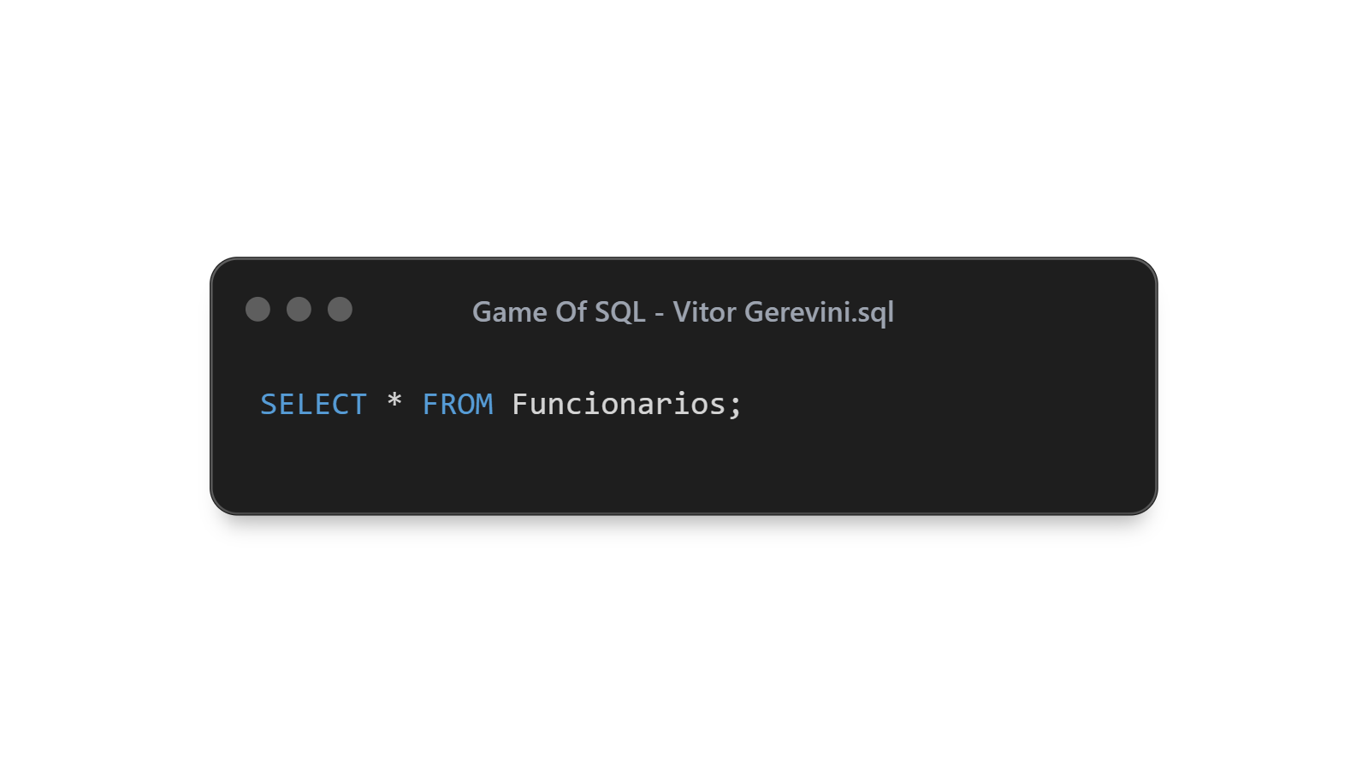
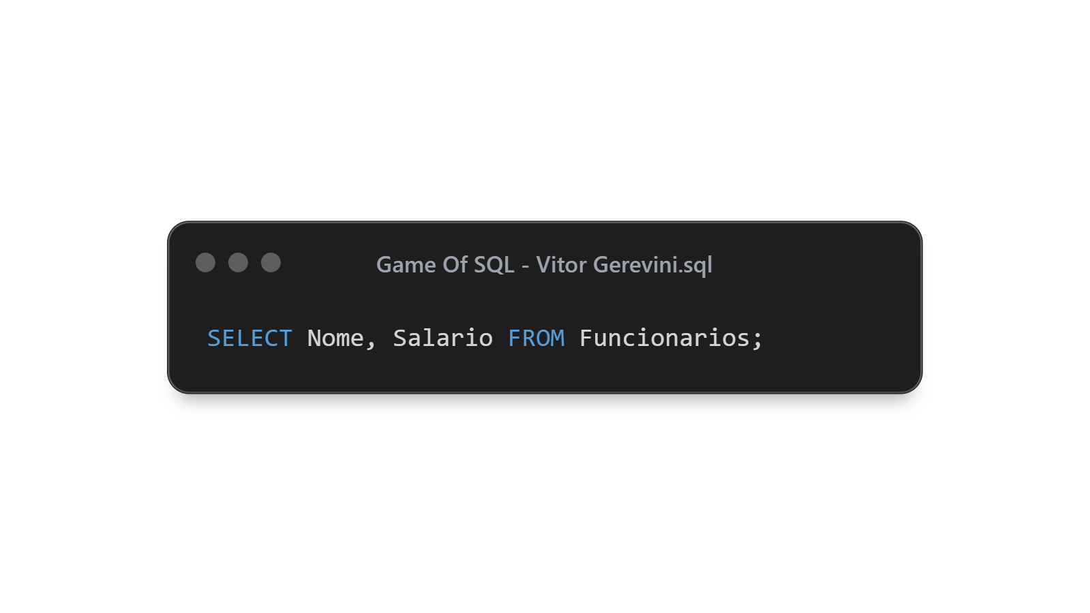

SELECIONANDO DADOS
Select
O comando SELECT é usado para consultar dados de uma ou mais tabelas.
Exemplo: Selecionar todos os dados de uma tabela de funcionários
Exemplo: Selecionar apenas os nomes e salários dos funcionários

Slide 5
02
INSERINDO DADOS
INSERT INTO

Slide 6
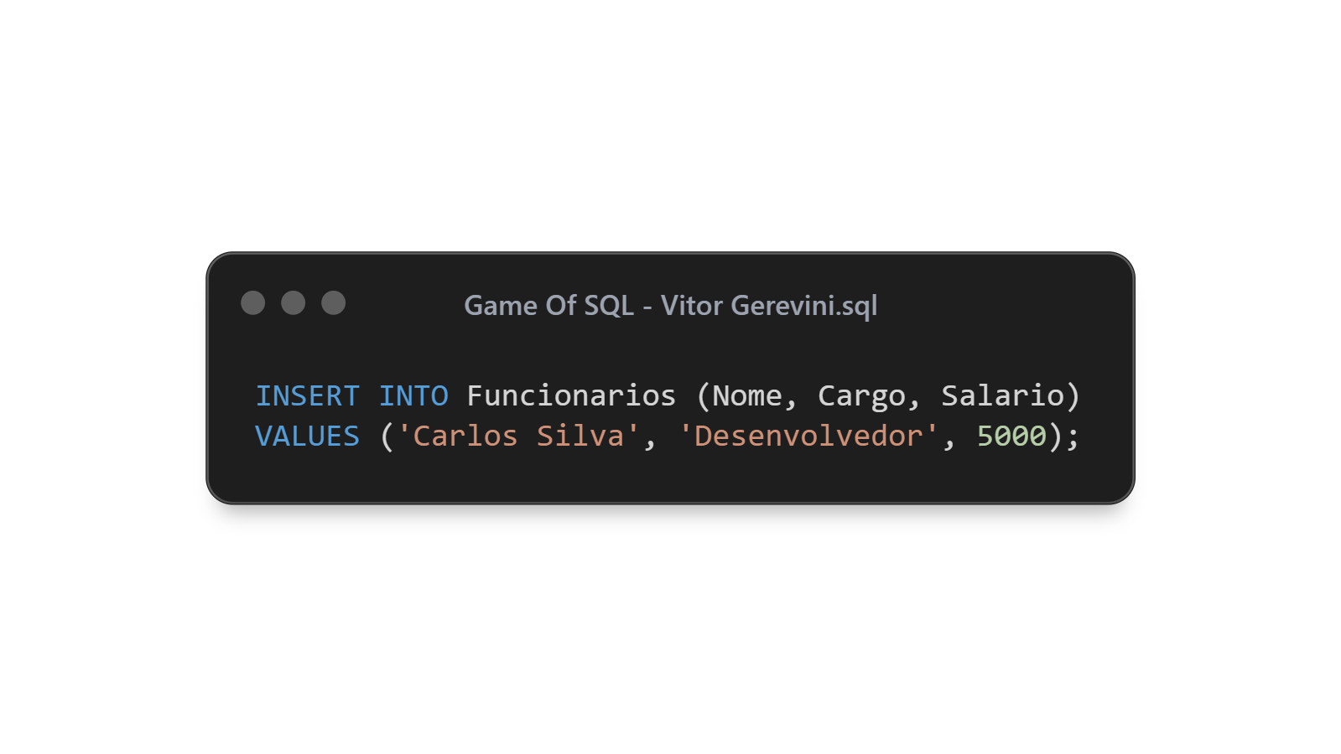
INSERINDO DADOS
INSERT INTO
O comando INSERT INTO é usado para adicionar novos registros a uma tabela.
Exemplo: Inserir um novo funcionário na tabela

Slide 7
03
ATUALIZANDO DADOS
UPDATE

Slide 8
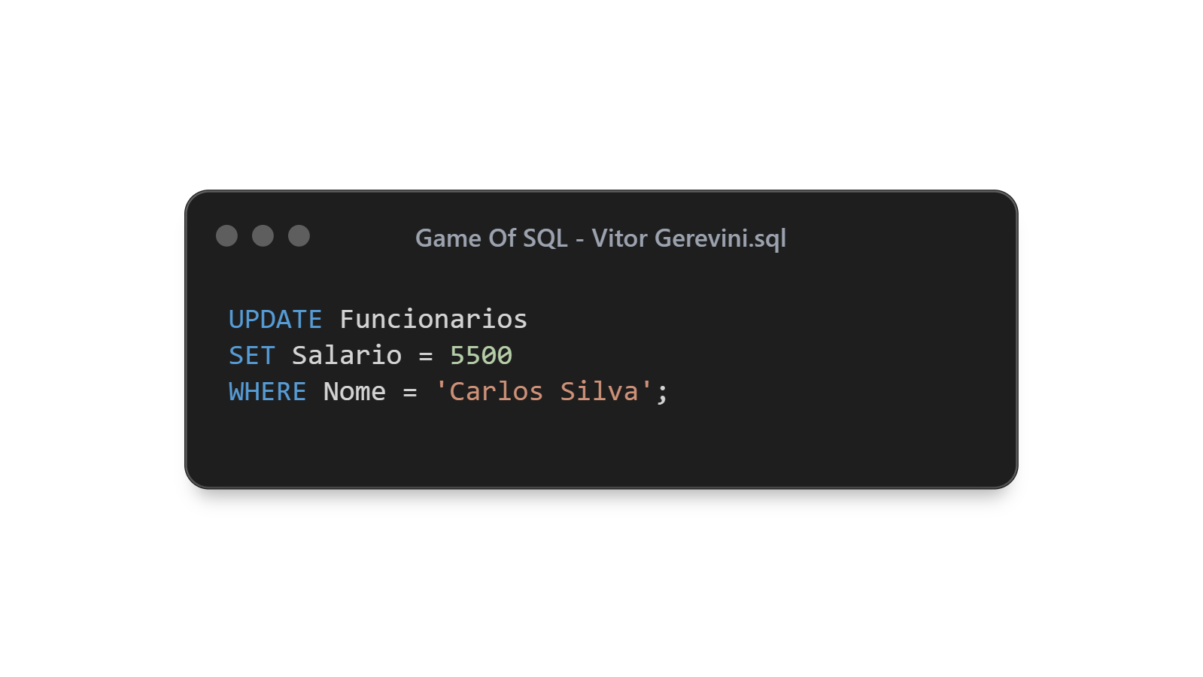
ATUALIZANDO DADOS
UPDATE
O comando UPDATE é usado para modificar registros existentes em uma tabela.
Exemplo: Atualizar o salário de um funcionário

Slide 9
04
EXCLUINDO DADOS
DELETE

Slide 10
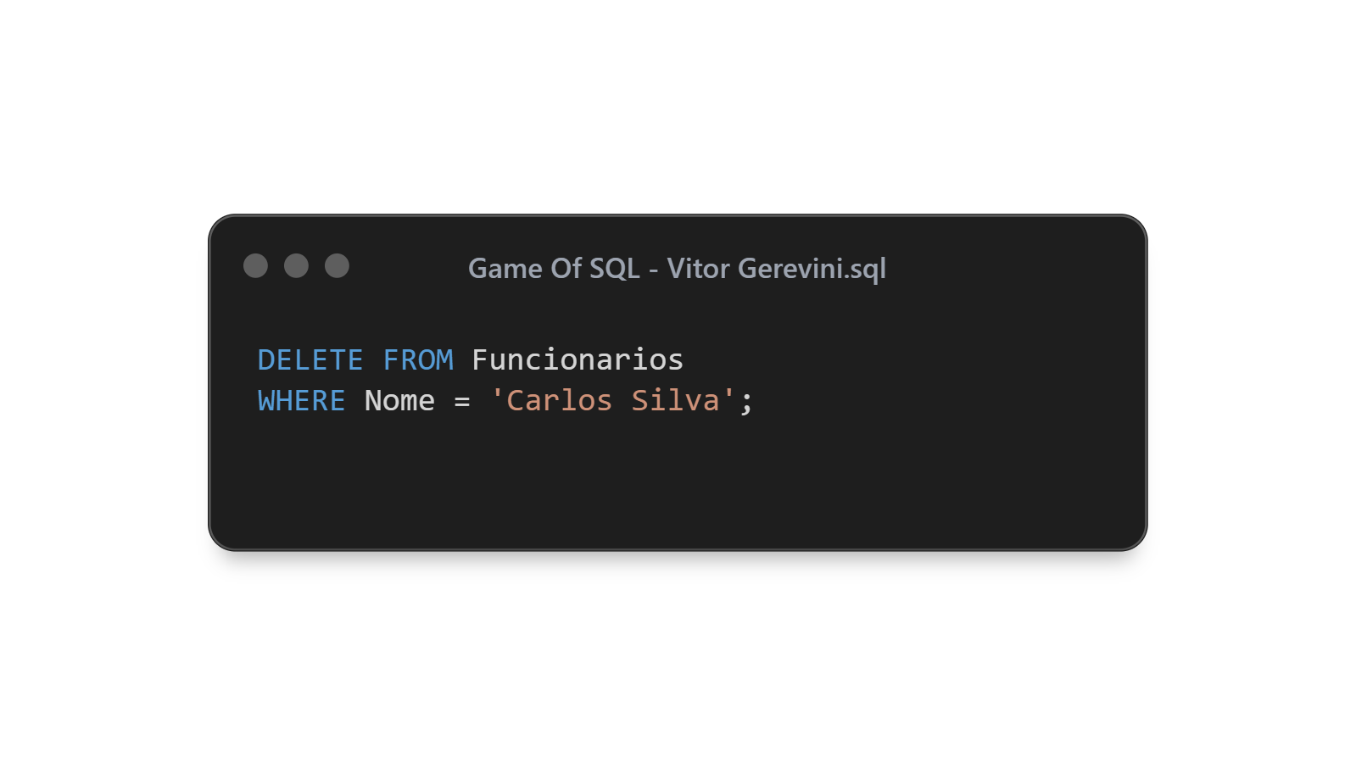
EXCLUINDO DADOS
DELETE
O comando DELETE é usado para remover registros de uma tabela.
Exemplo: Excluir um funcionário da tabela

Slide 11
05
CRIANDO TABELAS
CREATE TABLE

Slide 12
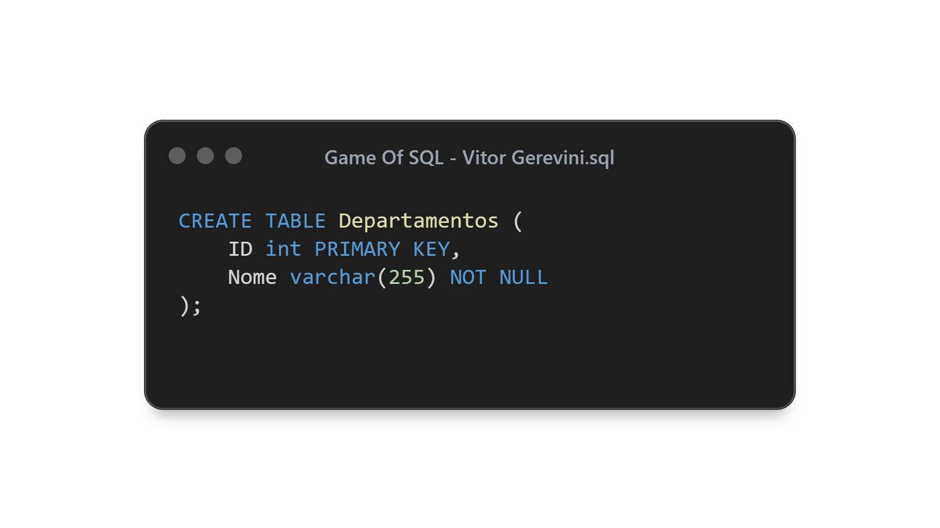
CRIANDO TABELAS
CREATE TABLE
O comando CREATE TABLE é usado para criar uma nova tabela.
Exemplo: Criar uma tabela de departamentos

Slide 13
06
ALTERANDO TABELAS
ALTER TABLE

Slide 14
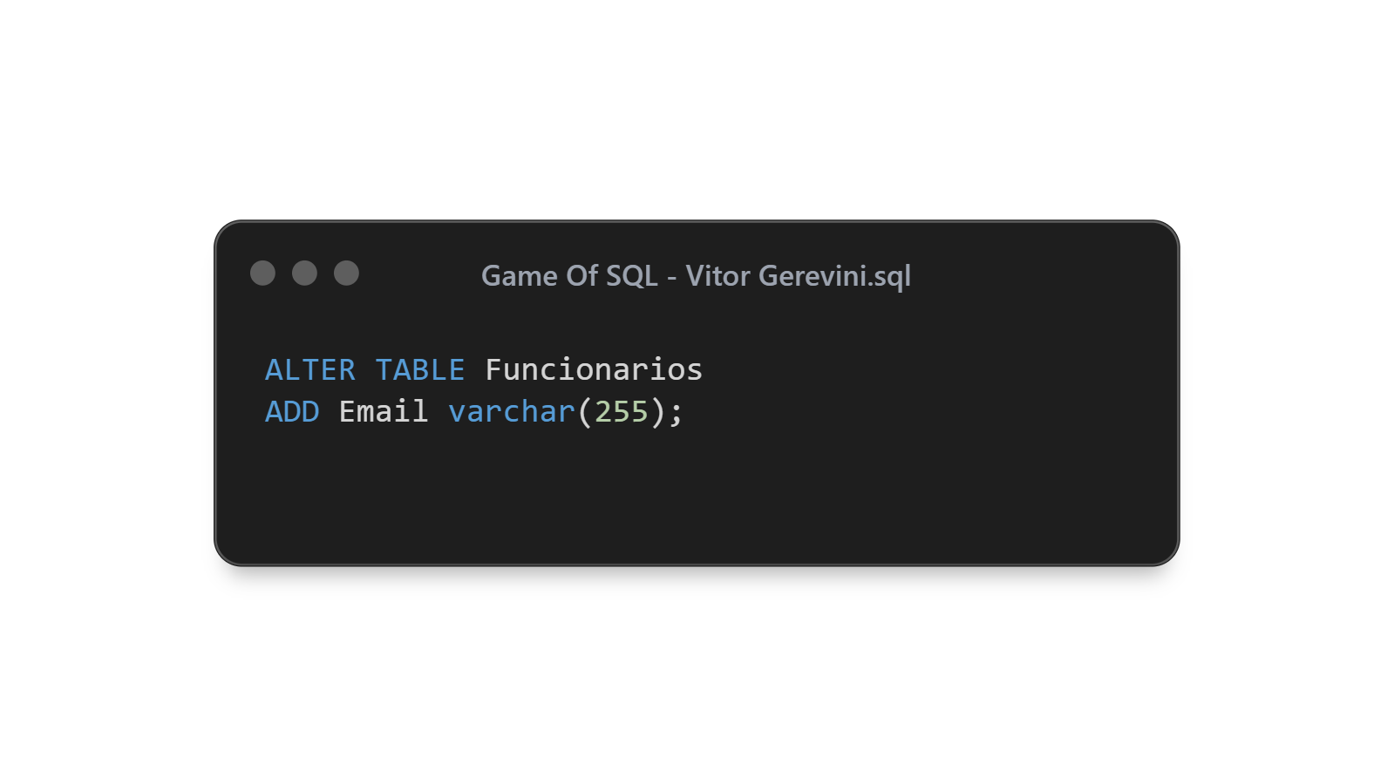
ALTERANDO TABELAS
ALTER TABLE
O comando ALTER TABLE é usado para modificar uma tabela existente.
Exemplo: Adicionar uma coluna de e-mail na tabela de funcionários

Slide 15
07
REMOVENDO TABELAS
DROP TABLE

Slide 16
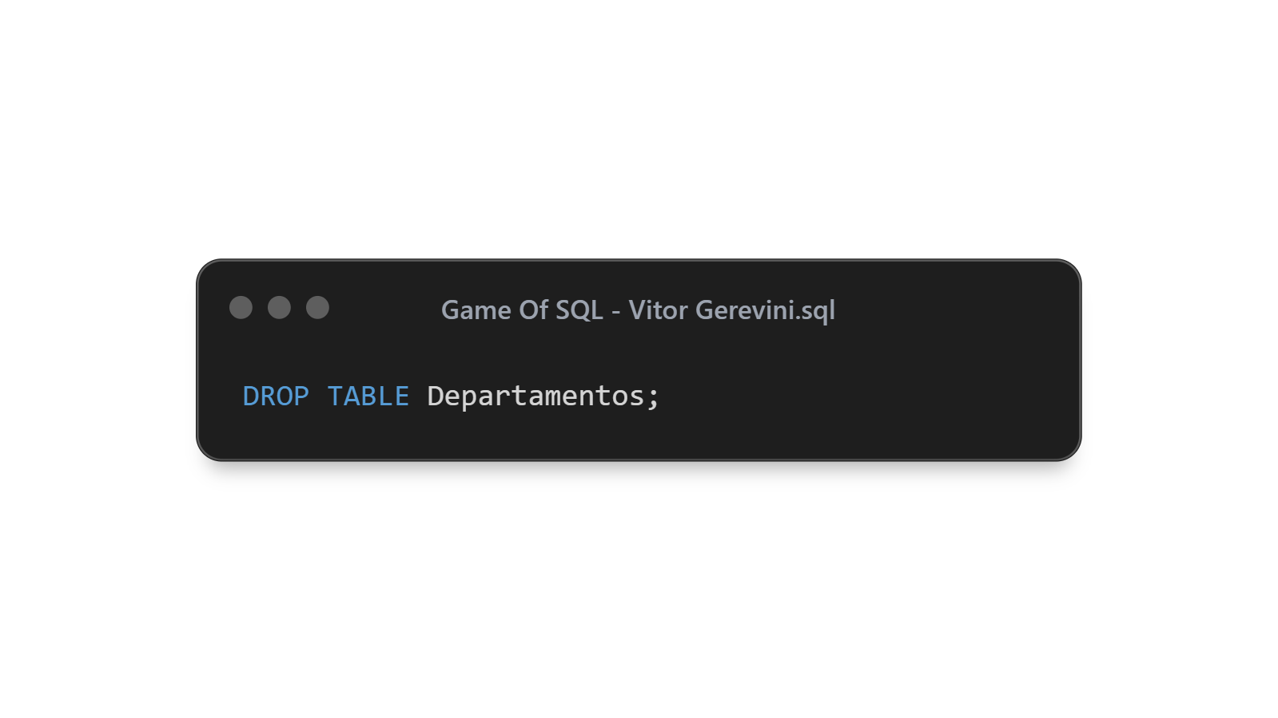
REMOVENDO TABELAS
DROP TABLE
O comando DROP TABLE é usado para excluir uma tabela do banco de dados.
Exemplo: Excluir a tabela de departamentos

Slide 17
08
FILTRANDO DADOS
WHERE

Slide 18
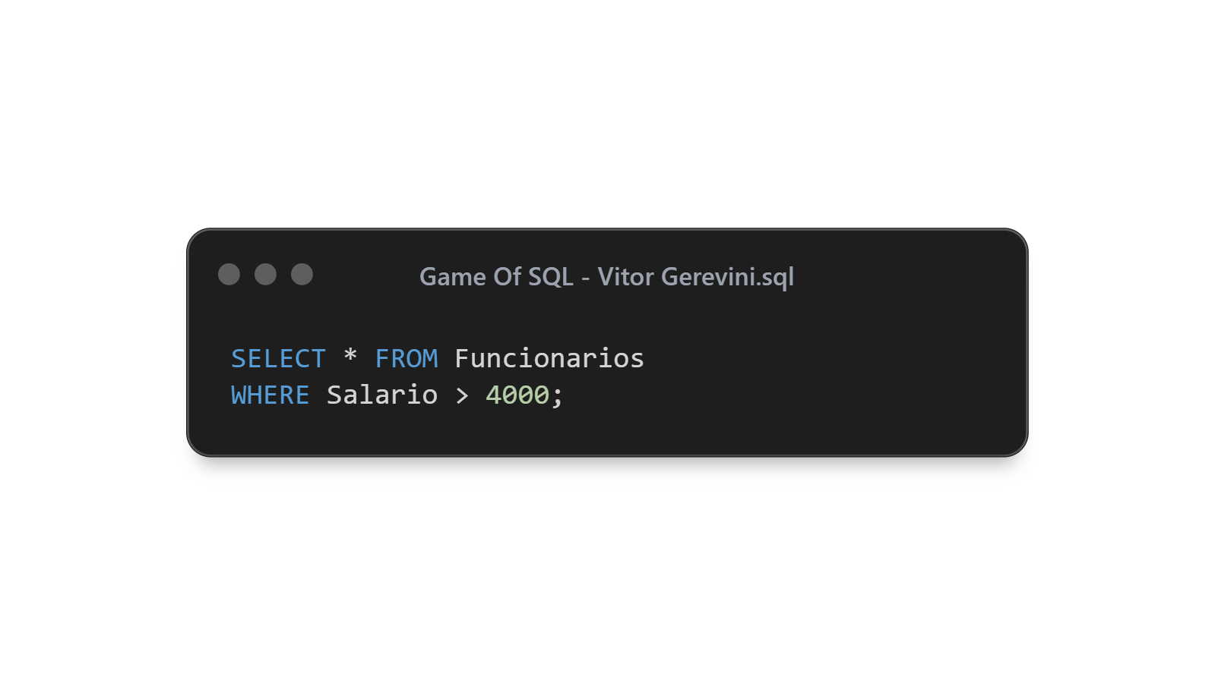
FILTRANDO DADOS
WHERE
O comando WHERE é usado para filtrar registros com base em condições específicas.
Exemplo: Selecionar funcionários com salário maior que 4000

Slide 19
09
ORDENANDO RESULTADOS
ORDER BY

Slide 20
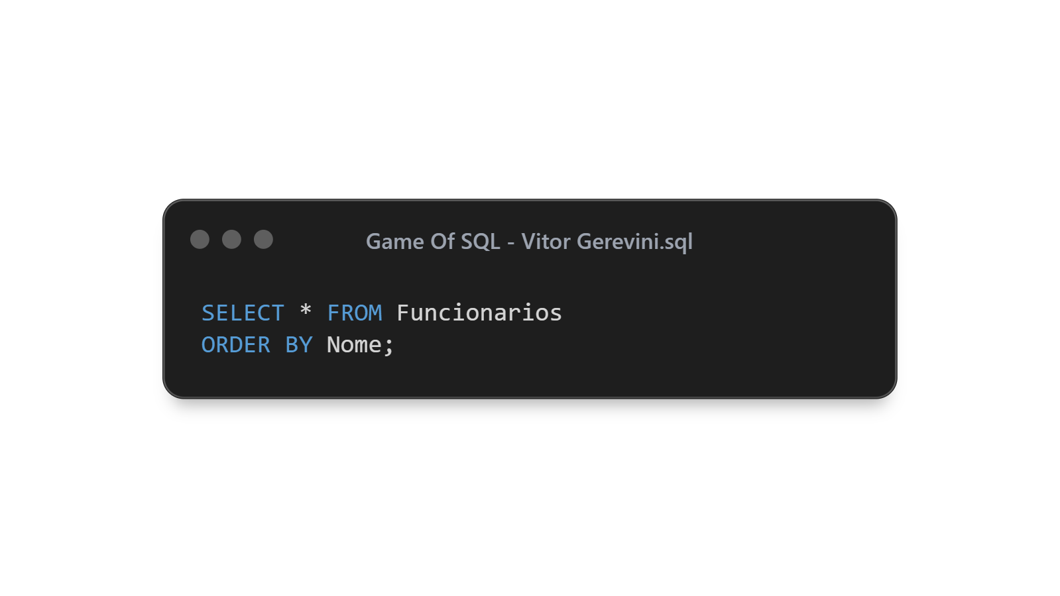
ORDENANDO RESULTADOS
ORDER BY
O comando ORDER BY é usado para ordenar os resultados de uma consulta.
Exemplo: Ordenar funcionários pelo nome

Slide 21
10
AGRUPANDO DADOS
GROUP BY

Slide 22
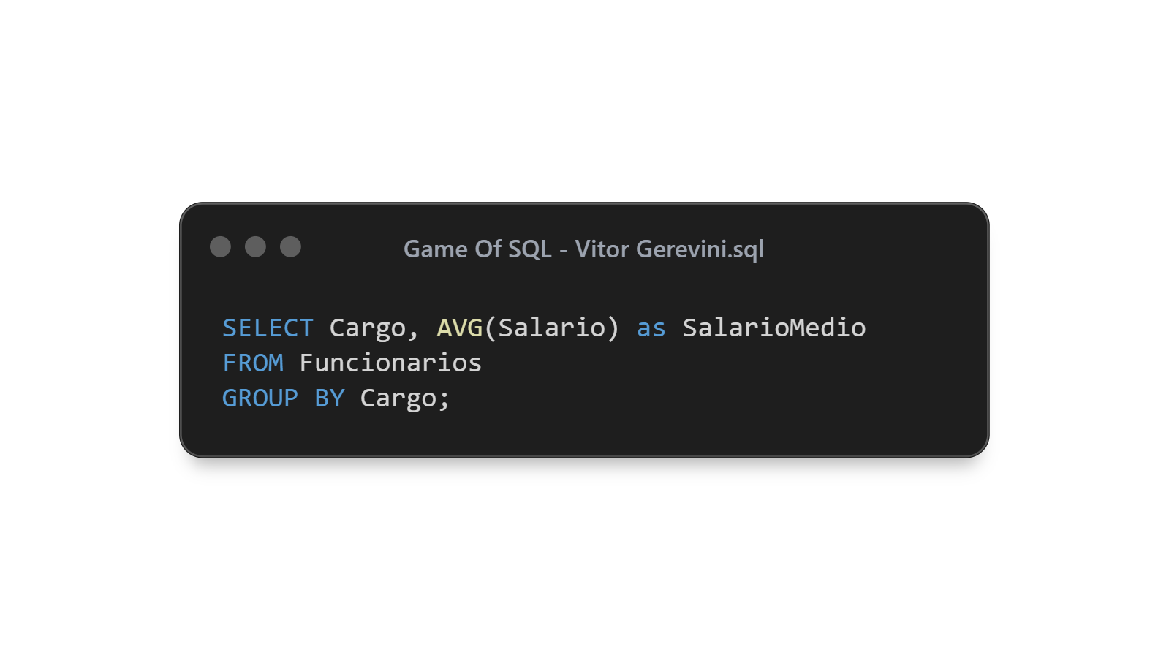
AGRUPANDO DADOS
GROUP BY
O comando GROUP BY é usado para agrupar registros que têm valores iguais em colunas específicas.
Exemplo: Agrupar funcionários por cargo e calcular o salário médio por cargo

Slide 23
AGRADECIMENTOS

Slide 24

OBRIGADO POR LER ATÉ AQUI
Esse Ebook foi gerado por IA, e diagramado por humano.
O passo a passo se encontra no meu Github.
Esse conteúdo foi gerado com fins didáticos de construção, não foi realizado uma validação cuidadosa humana no conteúdo e pode conter erros gerados por uma IA.

